Slide 1
Tutorial
Quiz

Slide 2
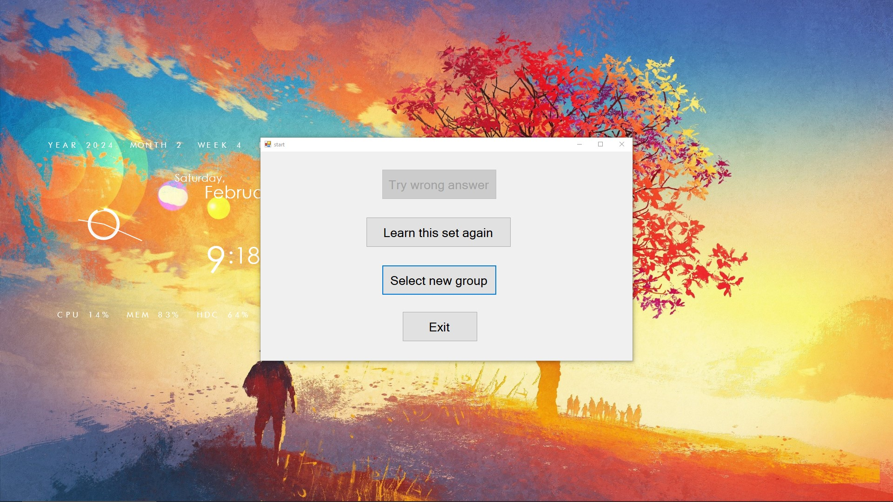
Thao tác với group
1. Thử lại những câu hỏi vừa làm sai trong lần học trước
2. Học lại Set vừa học
3. Chọn Group mới
4. Thoát

Slide 3
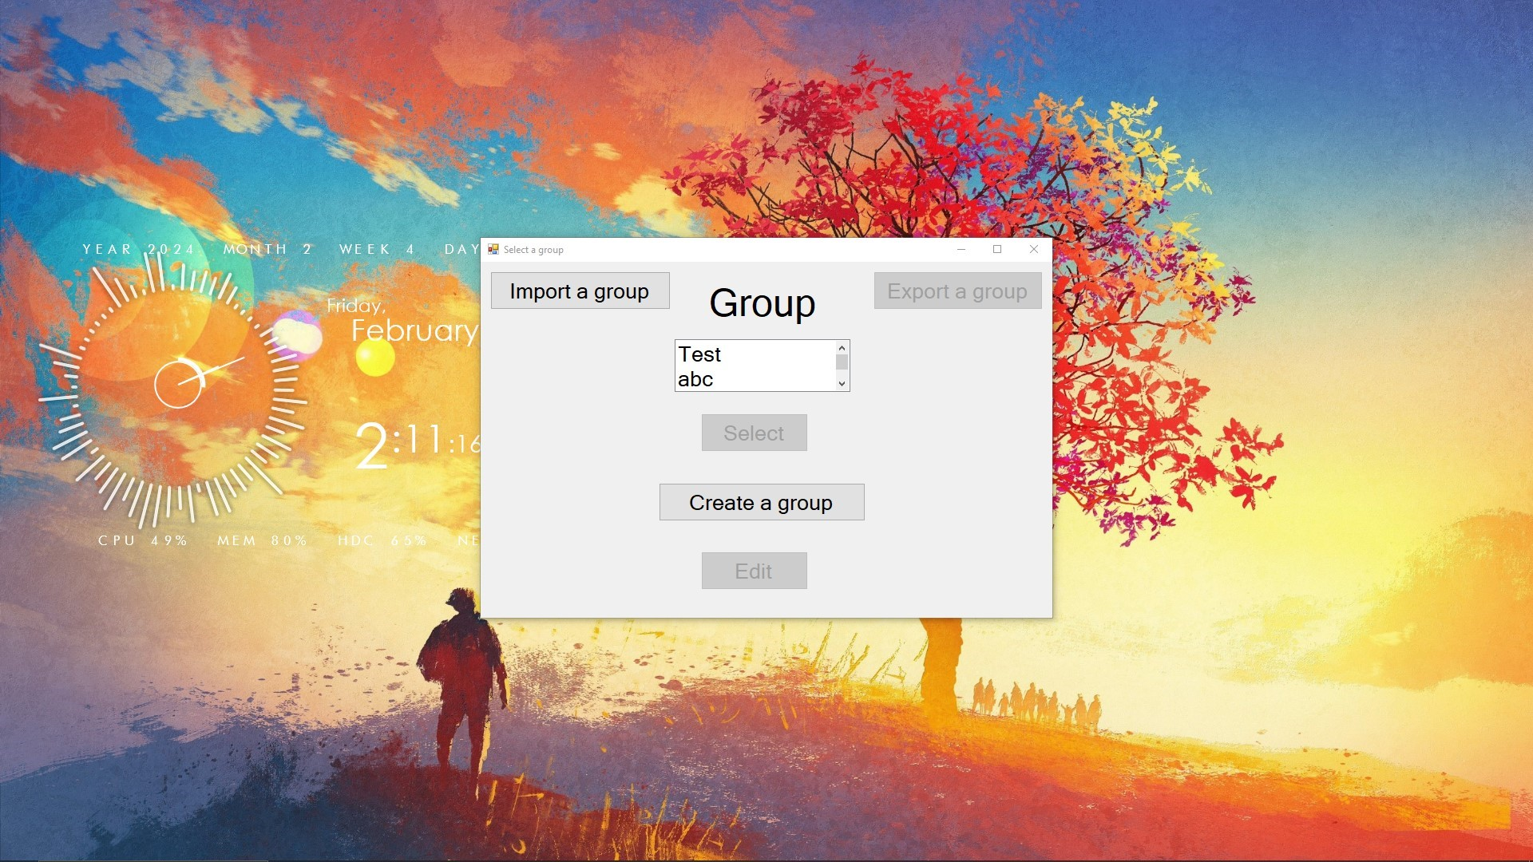
Thao tác với group
2. Xuất group hiện tại ra một thư mục
1. Nhập một group từ thư mục
Danh sách group
3. Chọn group
4. Tạo một group mới
5. Sửa tên hoặc xóa group

Slide 4
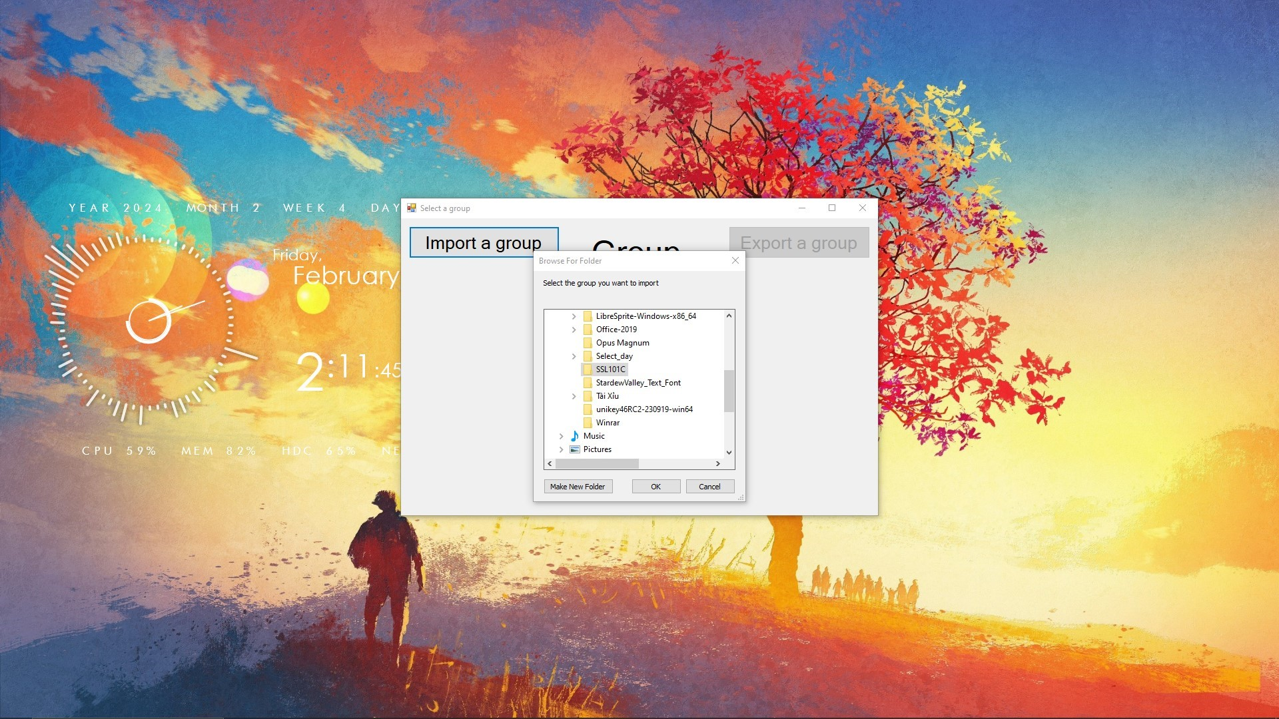
Cách nhập một group từ thư mục
1. Click vào Import a group
Đã che
Đã che
2. Click vào thư mục mà bạn muốn nhập group
3. Click vào OK để nhập

Slide 5
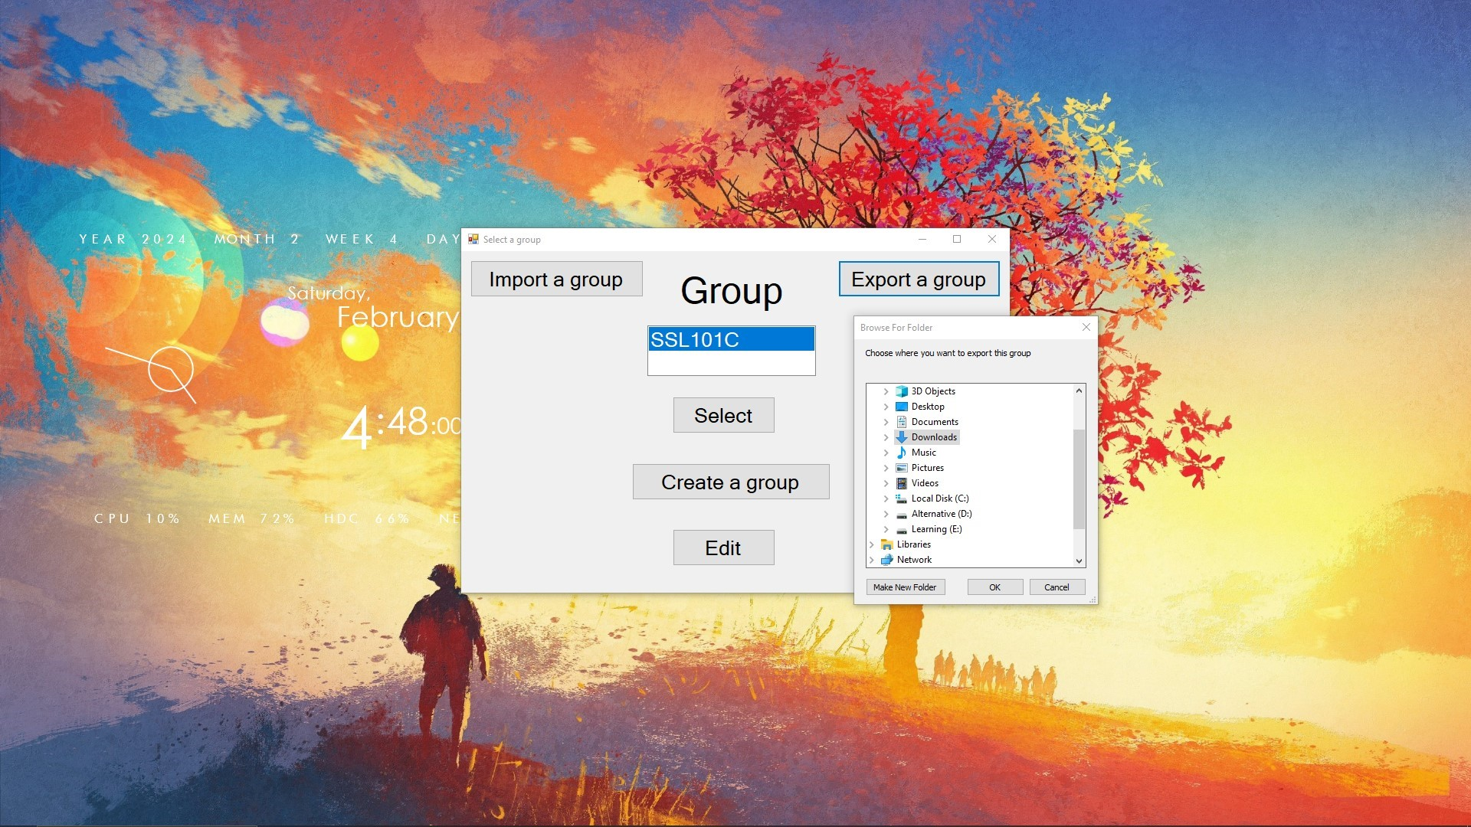
Cách xuất một group ra thư mục
2. Click Export a group
1. Click vào group mà bạn muốn xuất
4. Click vào OK để xuất
3. Click vào nơi bạn muốn xuất group

Slide 6
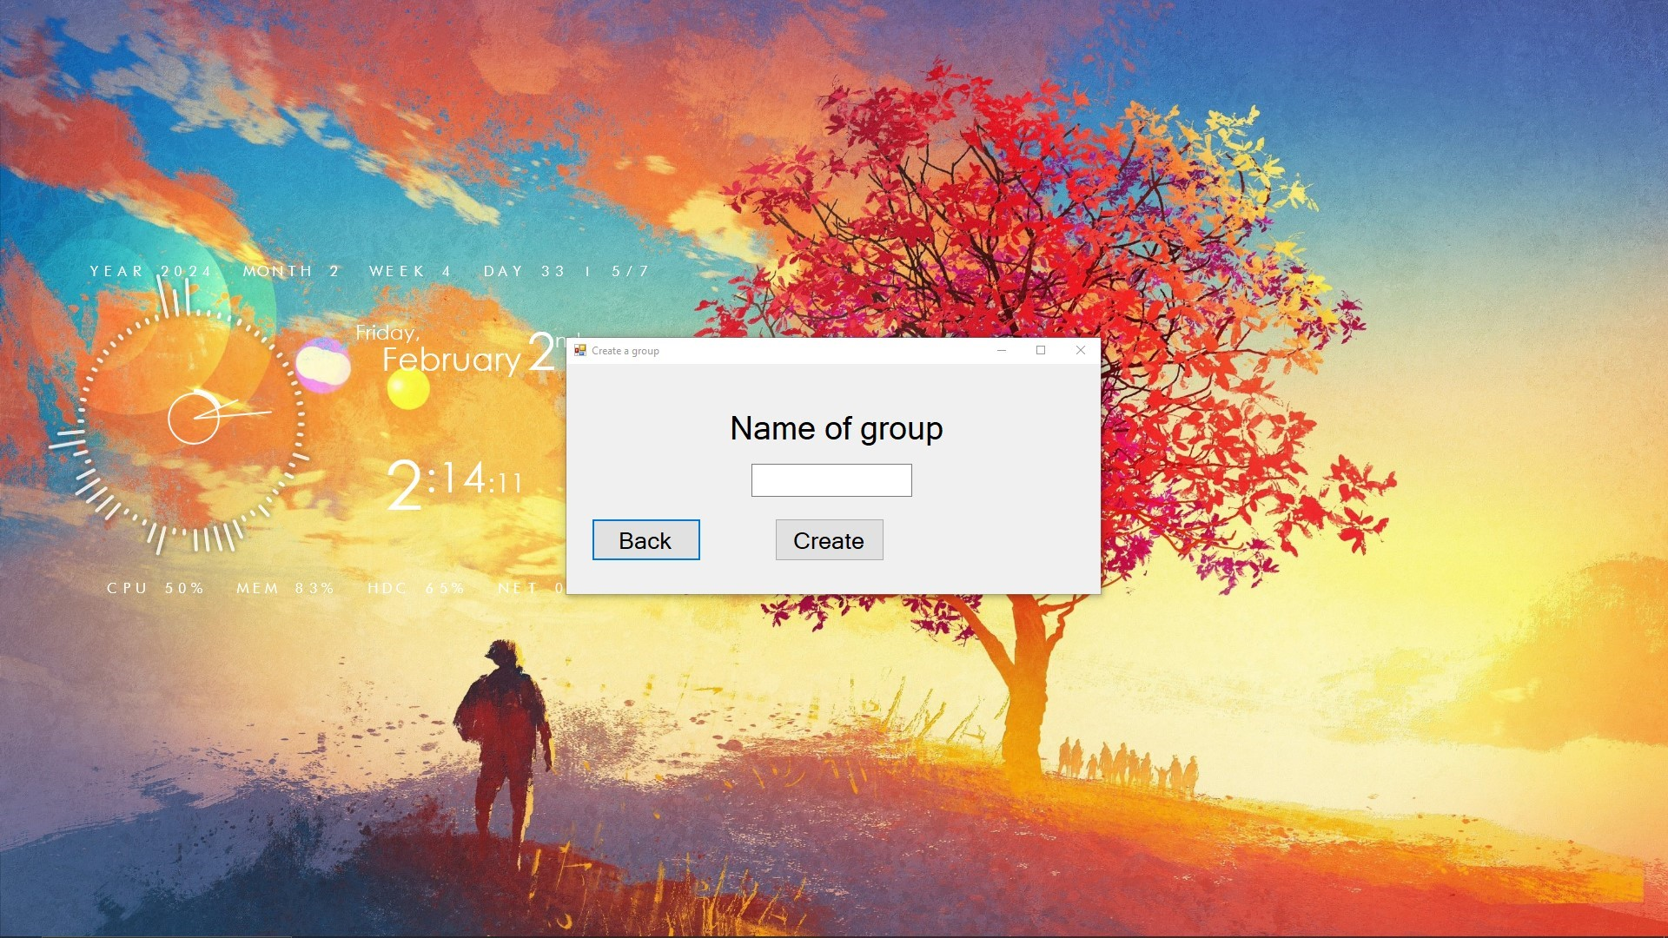
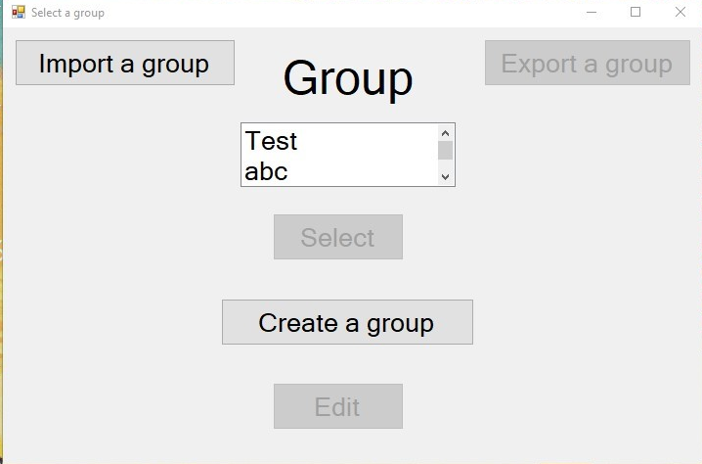
Cách tạo một group
1. Click vào Create a group
2. Nhập tên của group
3. Click vào create để tạo group
4. Sau khi tạo thì ấn Back để trở về

Slide 7
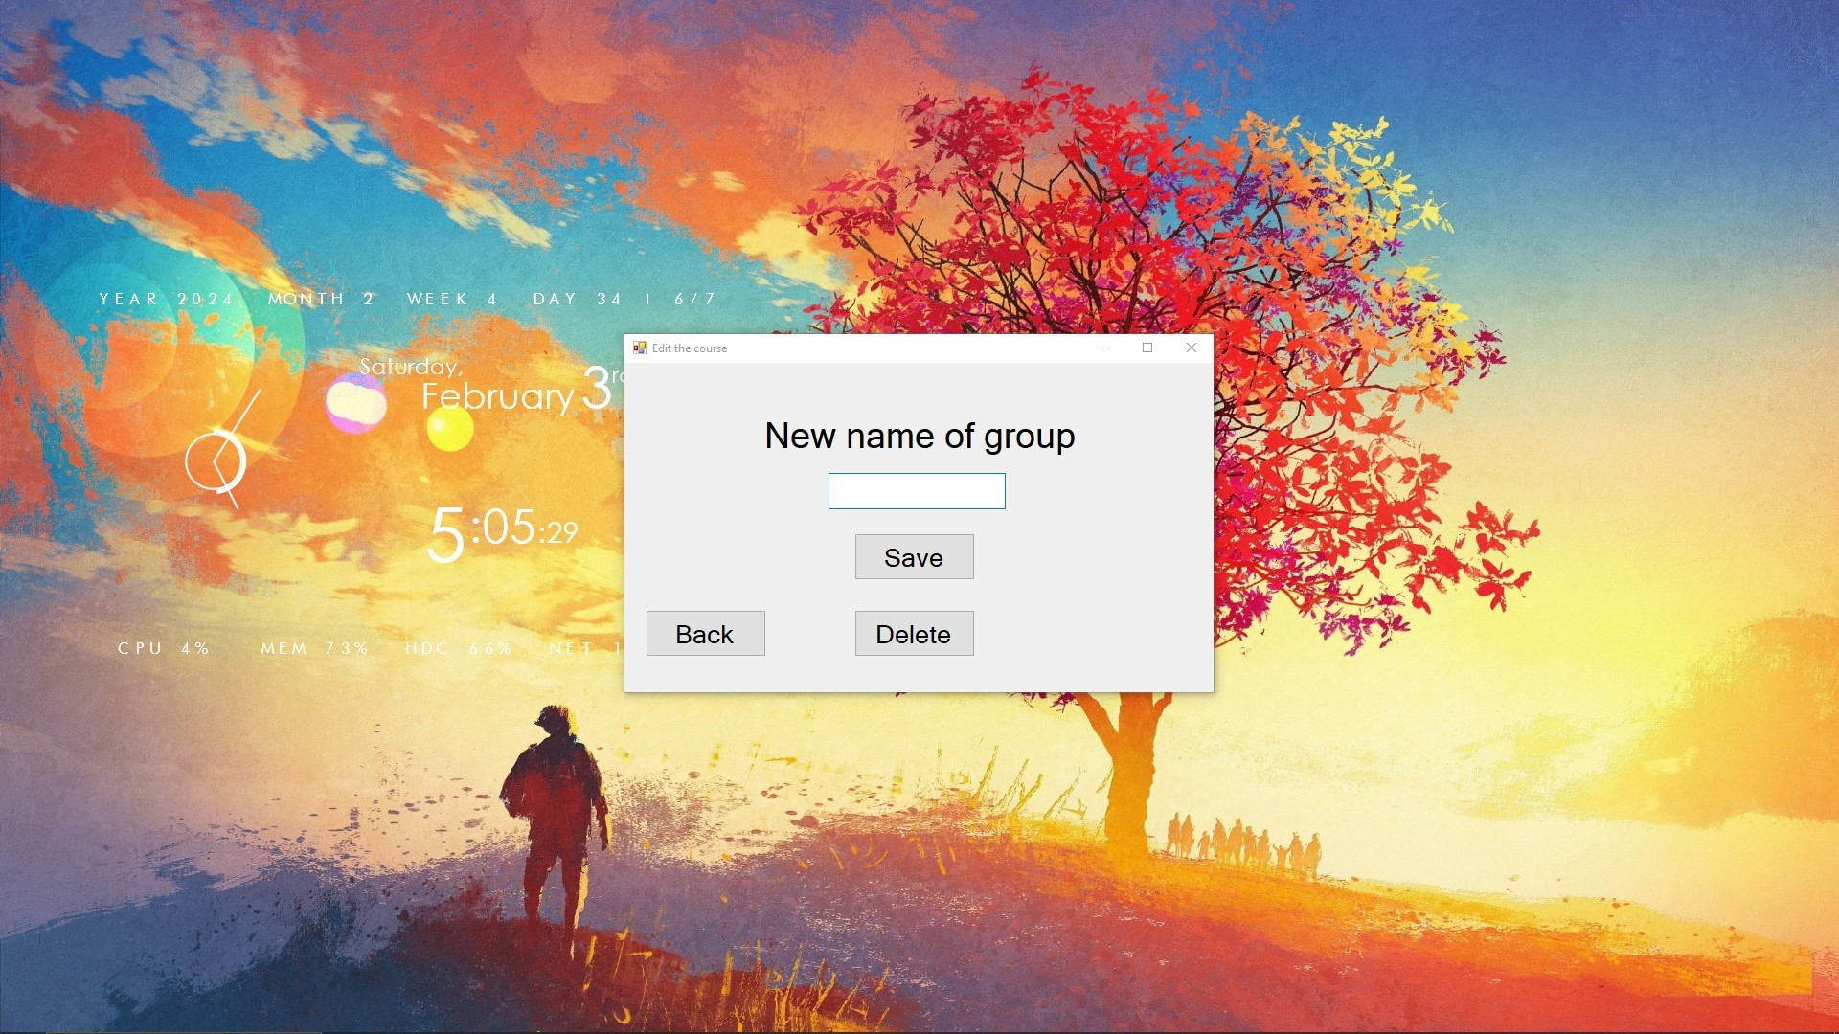
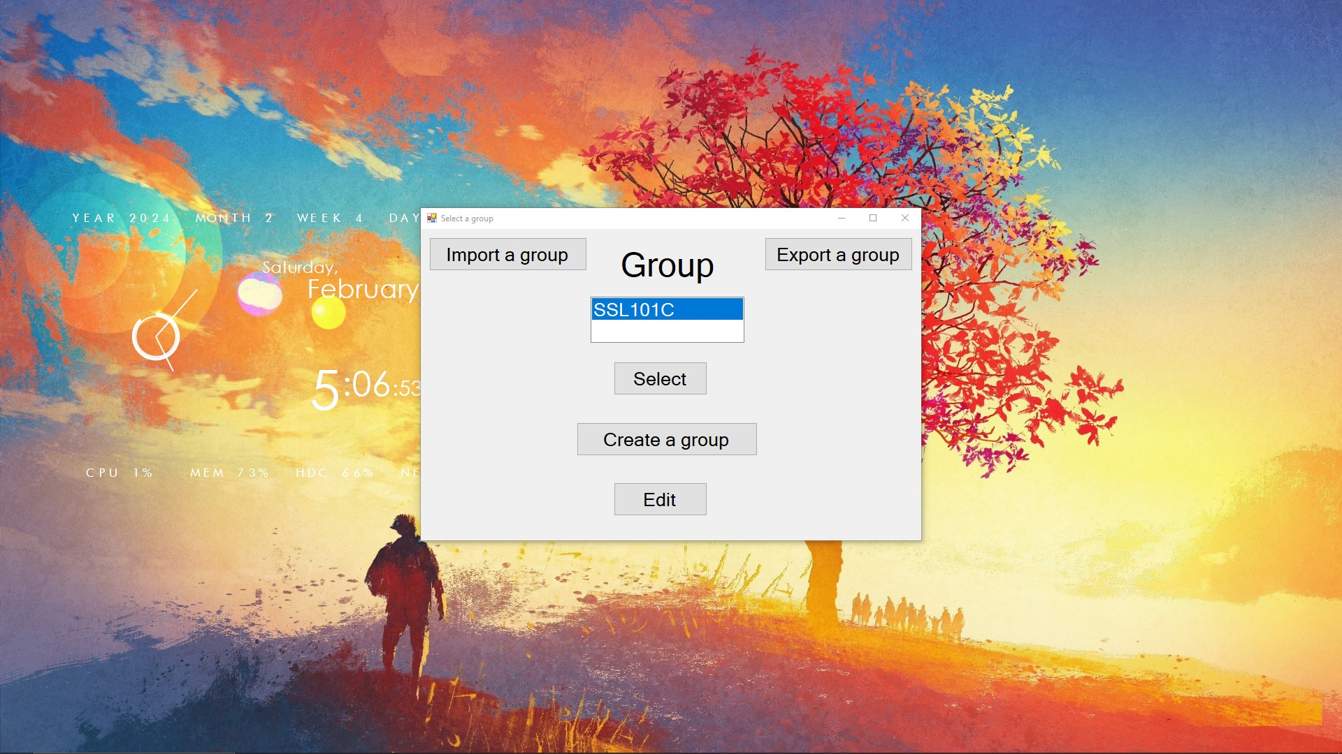
Cách sửa tên hoặc xóa group
1. Click vào group mà bạn muốn sửa
3. Nhập tên mới của group
2. Click vào Edit để sửa
4. Click vào Save để đổi tên mới cho group
5. Ấn Back để trở về
3. Click vào Delete để xóa group

Slide 8
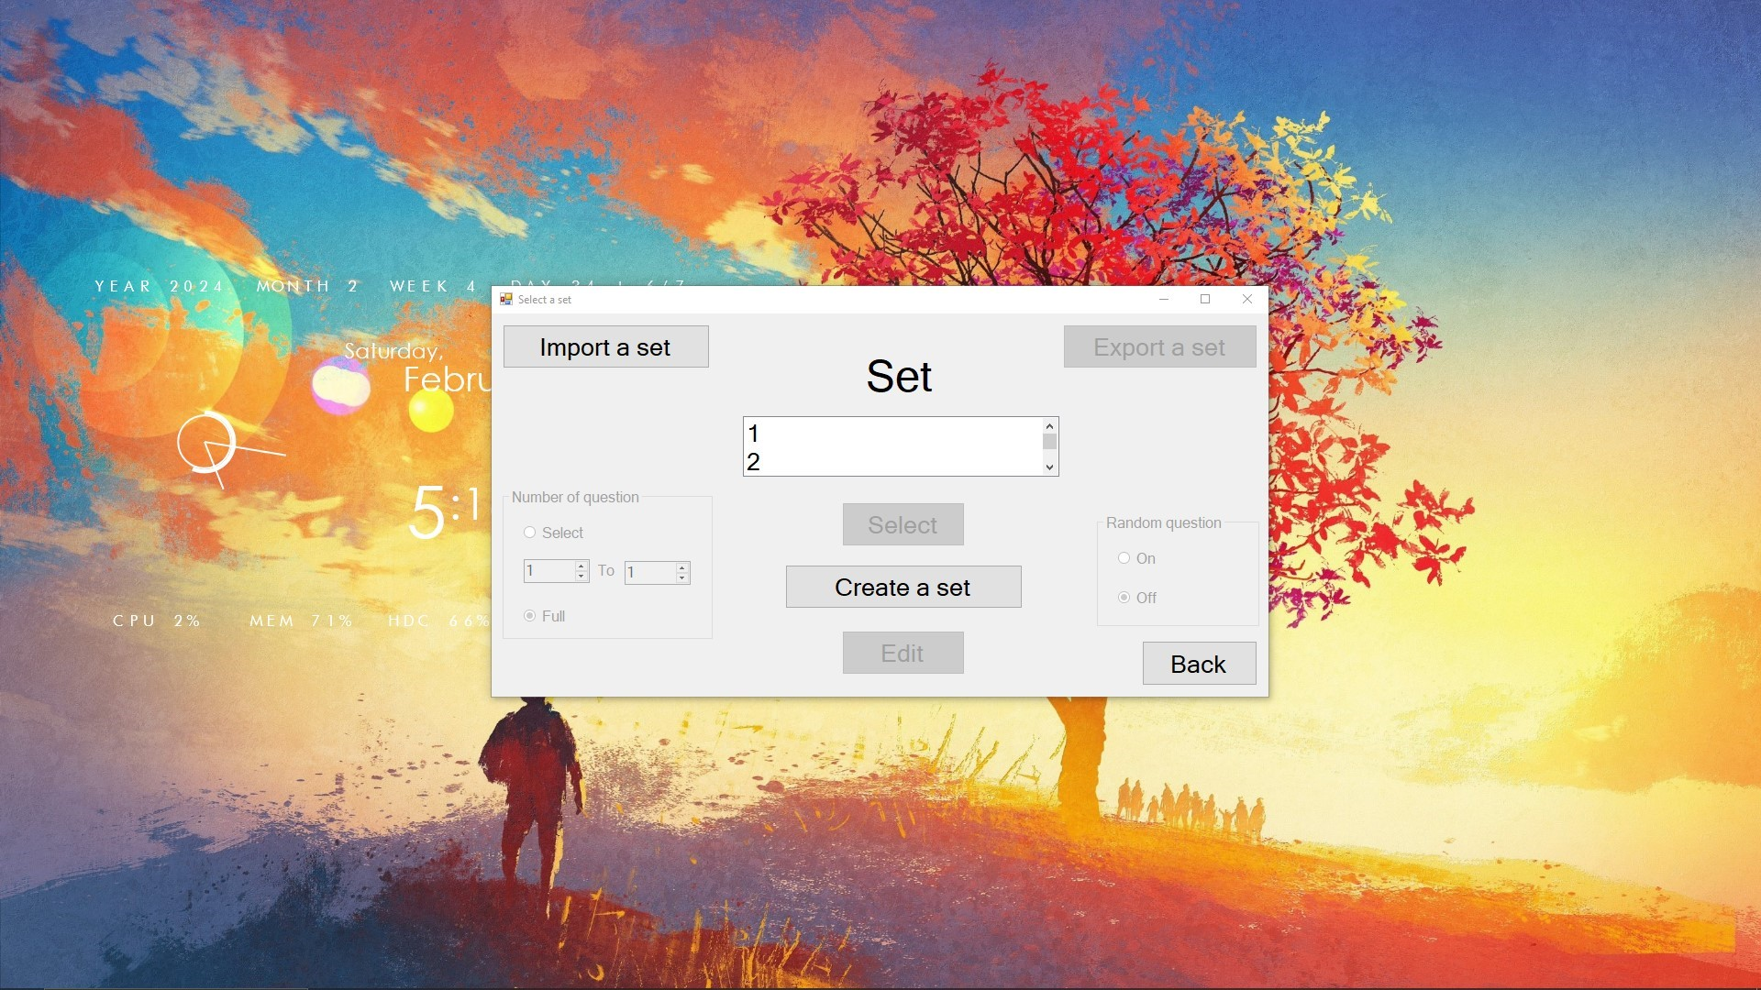
Thao tác với set
2. Xuất set này ra file
1. Click vào group mà bạn Select
Danh sách set có trong group này
2. Click vào Select để chọn group này
3. Chọn set để học
1. Nhập một set từ file
6. Ấn Back để trở về chọn Group
5. Sửa set
4. Tạo set mới

Slide 9
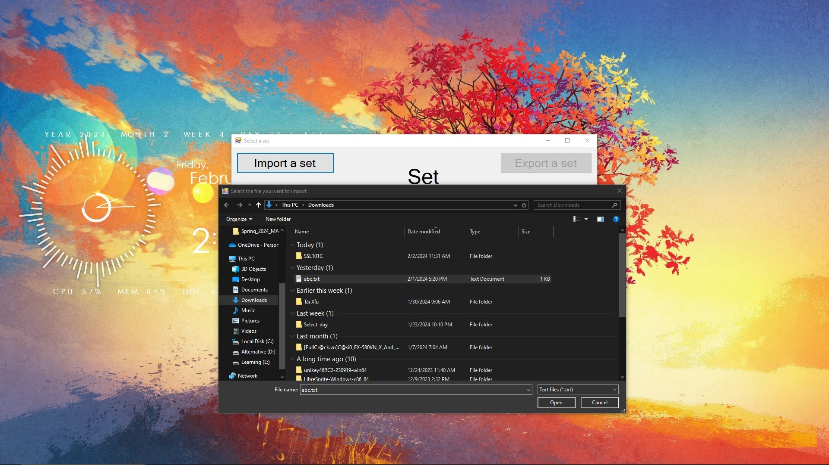
Cách nhập một set từ file
1. Click vào Import a set
Đã che
2. Click vào file mà bạn muốn nhập
3. Click open để nhập set

Slide 10
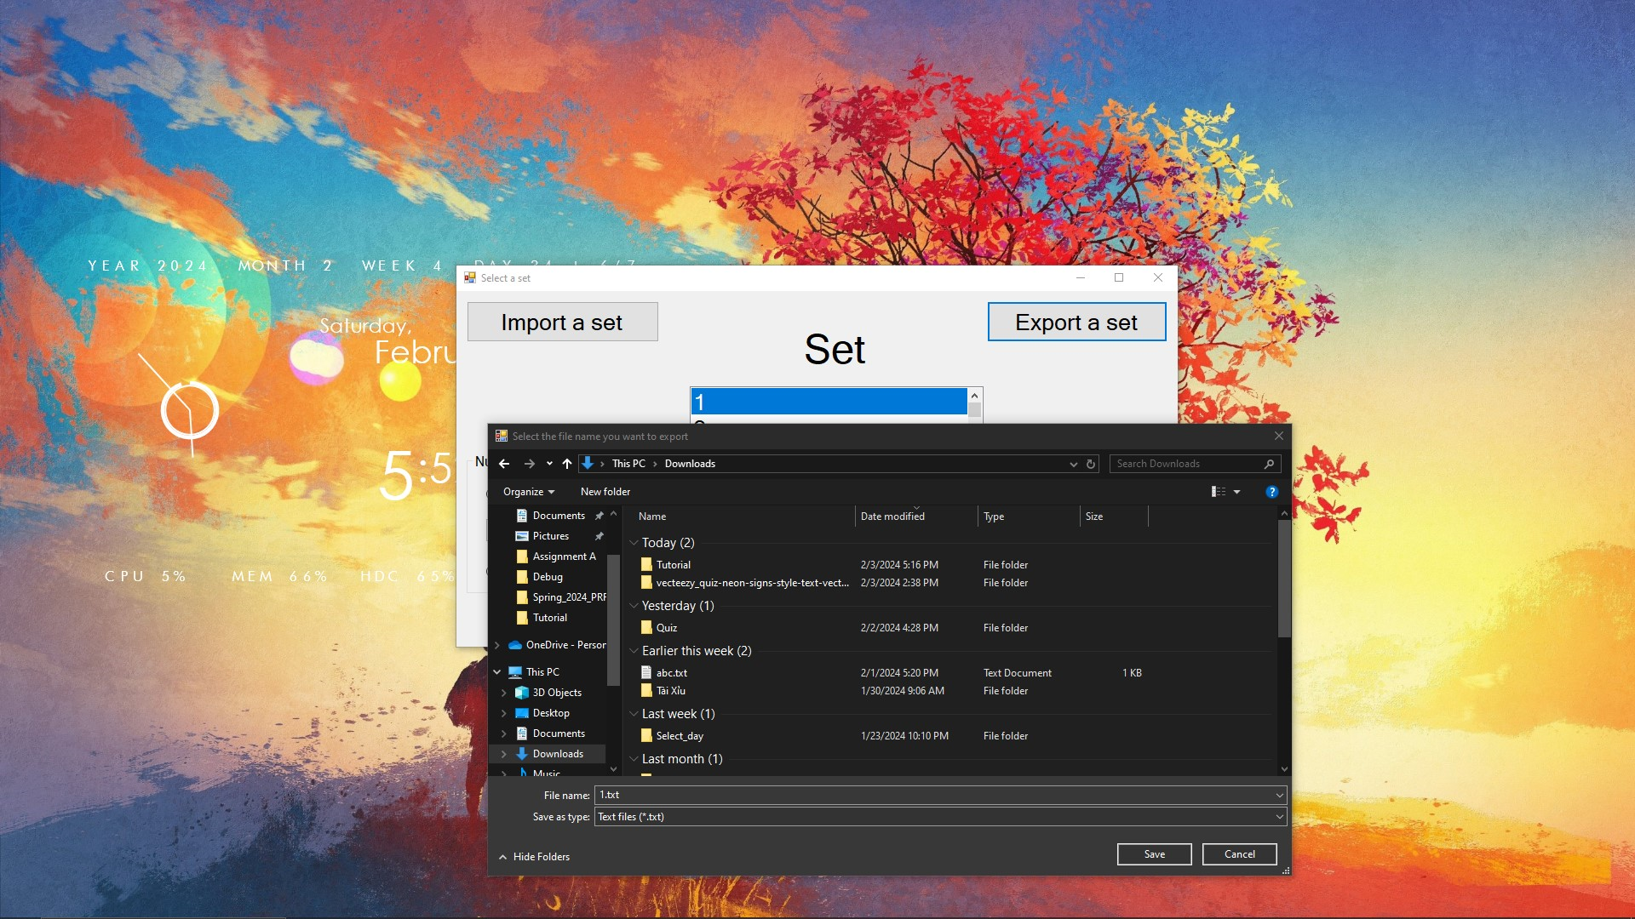
Cách xuất set ra một file
2. Click vào export a set
1. Chọn set mà bạn muốn xuất
Đã che
3. Chọn nơi để xuất file set ra
5. Ấn save để xuất

Slide 11
Cách tạo một set
1. Click Create a set

Slide 12
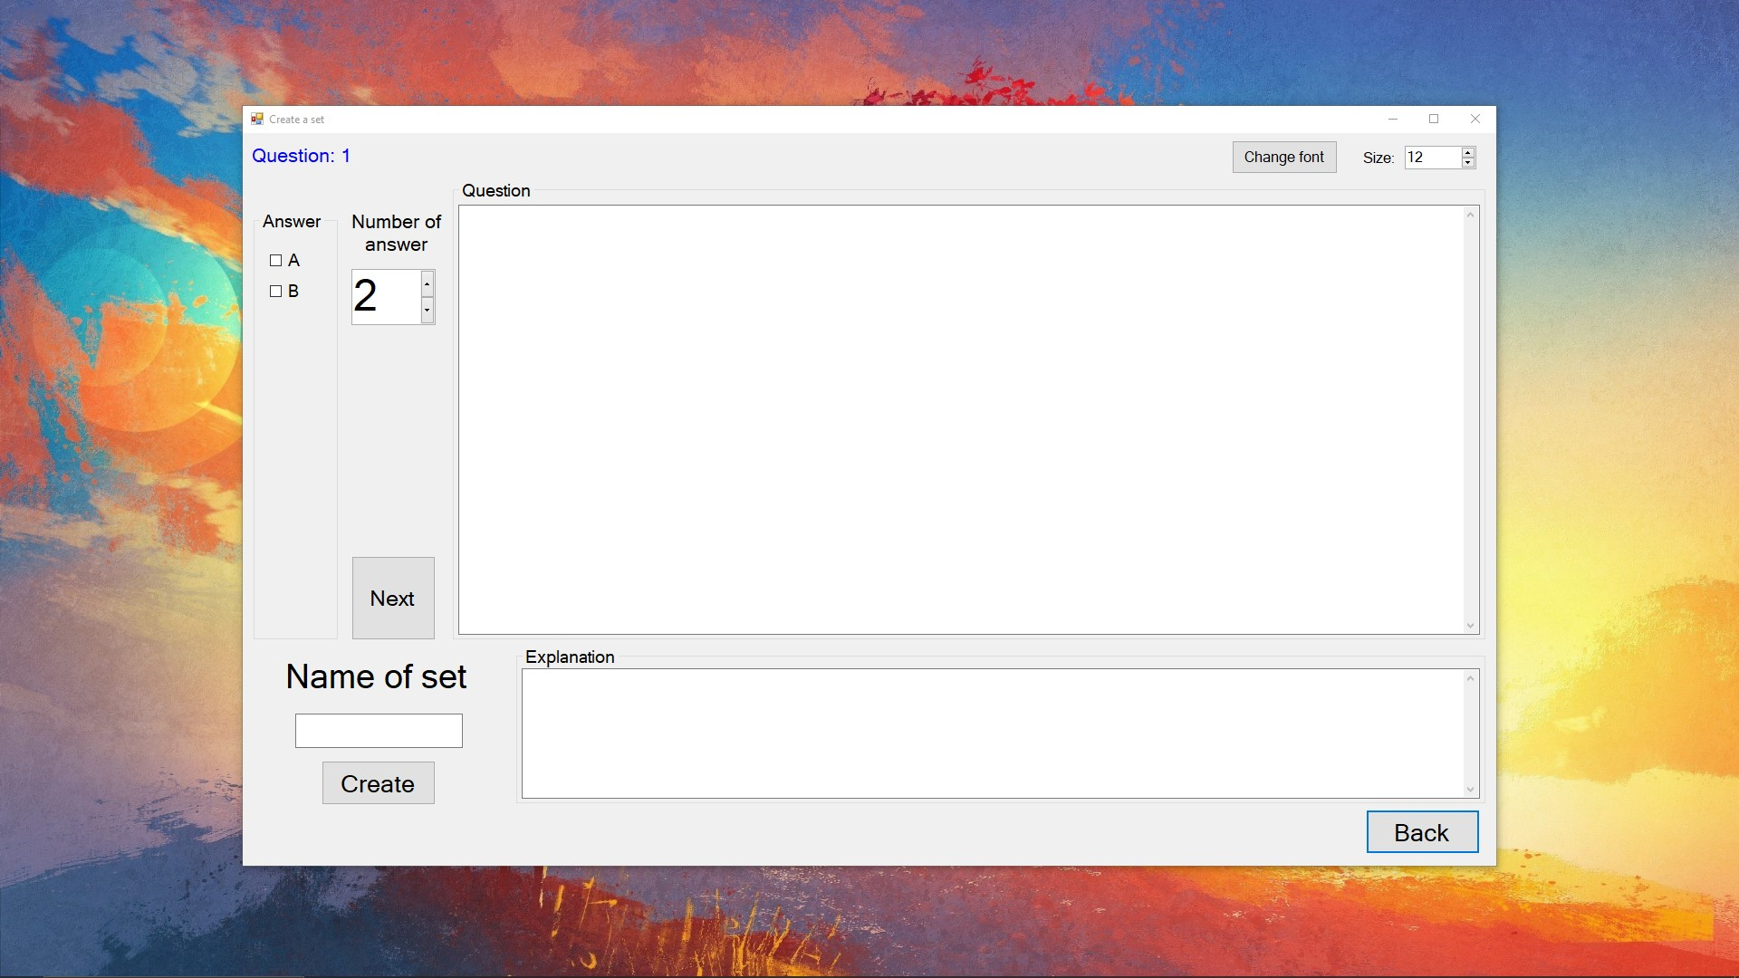
Cách tạo một set
Thay đổi font và sửa size chữ
2. Số lượng đáp án
2. Ghi câu hỏi và đáp án.
2. Check các đáp án đúng
2. Ghi giải thích cho các câu trả lời (Có thể có hoặc không)
3. Ấn next tạo câu hỏi tiếp theo và làm lại các bước 2
5. Click Create để tạo set
4. Nhập tên của set
6. Sau khi tạo thì ấn Back để trở về

Slide 13
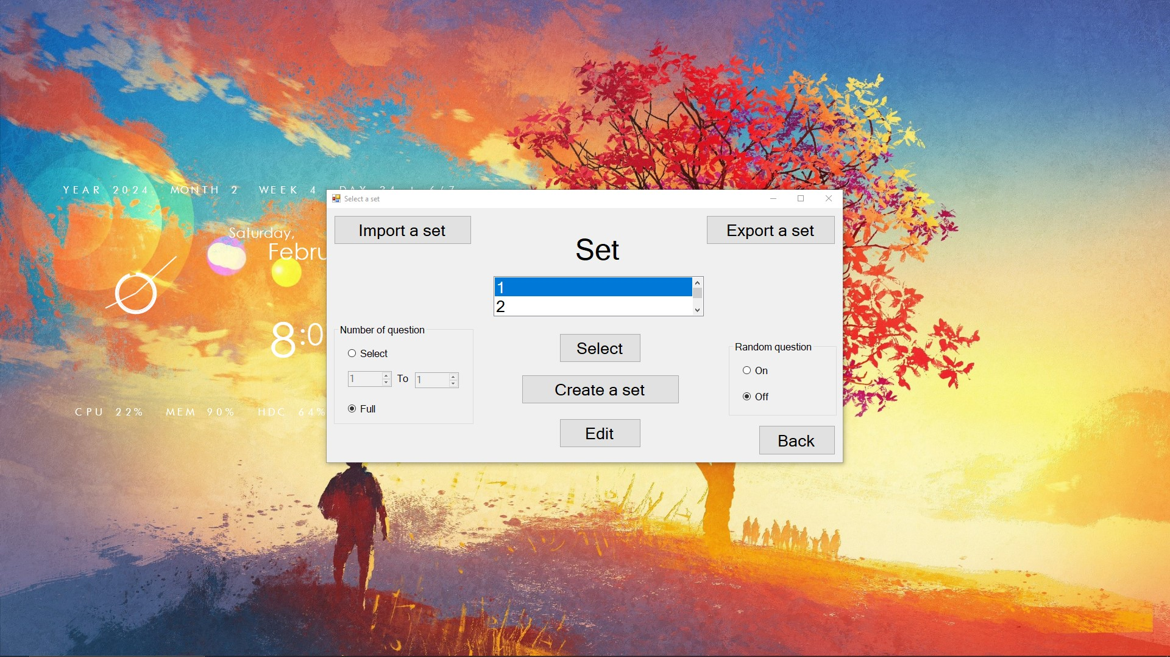
Cách sửa/xóa câu hỏi một set hoặc xóa set
1. Click vào set mà bạn muốn sửa
2. Click Edit

Slide 14
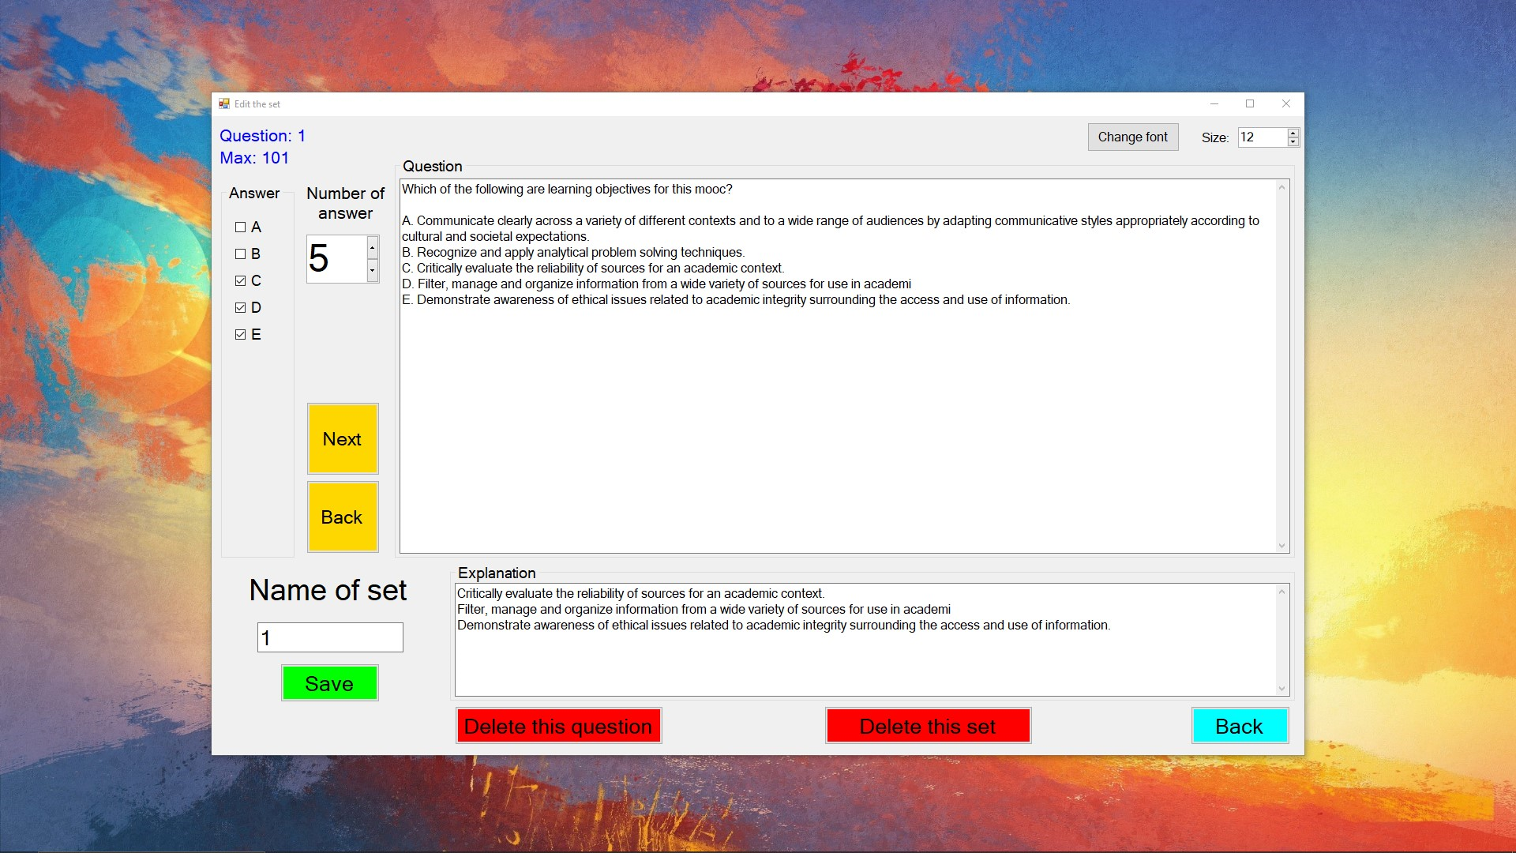
Cách sửa một set
3. Sửa số lượng đáp án
Thay đổi font và sửa size chữ
3. Sửa câu hỏi và đáp án. Chú ý tránh ghi ‘~’ 30 lần liên tiếp để tránh lỗi
3. Sửa các đáp án đúng
4. Ấn next để tới câu hỏi tiếp theo/ back để trở về câu hỏi trước và làm lại các bước 3
2. Sửa giải thích cho các câu trả lời (Có thể có hoặc không)
6. Sau khi Save thì ấn Back để trở về
5. Click Save để lưu set
4. Sửa tên hoặc để yên
3. Click Delete this question để xóa câu hỏi này (Phải để lại ít nhất 1 câu)
3. Click Delete this set để xóa set này

Slide 15
Cách sửa/xóa câu hỏi một set hoặc xóa set
1. Click vào set mà bạn muốn học
2. Chọn số lượng câu hỏi
Câu hỏi bắt đầu từ đâu đến đâu
Mặc định là Full câu hỏi
3. Random câu hỏi
4. Click Select để chọn

Slide 16
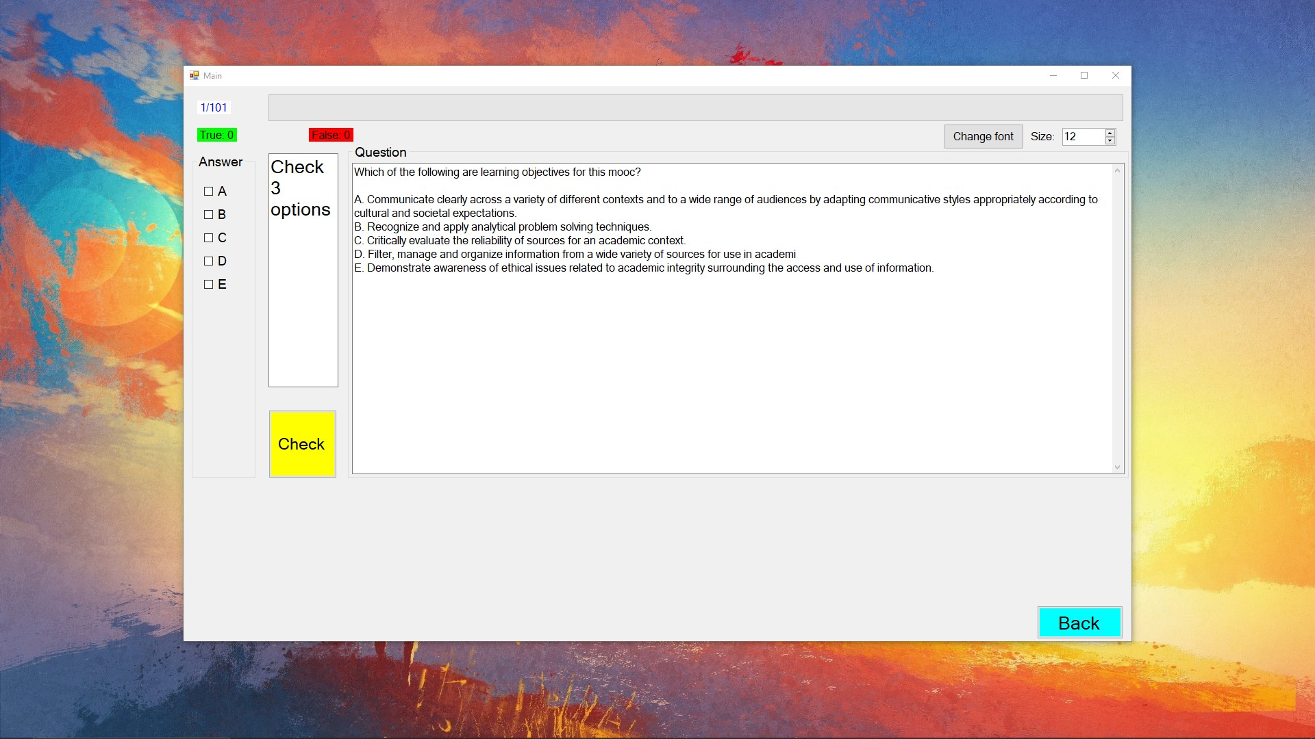
Số lượng đáp án đúng
Các thông số
Hiện tại là câu hỏi thứ bao nhiêu / Số lượng câu hỏi tối đa
Số lượng câu đã trả lời sai
Số lượng câu đã trả lời đúng

Slide 17

Các thao tác khi học
Thay đổi font và sửa size chữ
5. Check các đáp án đúng
Có thể dùng các phím tương ứng để check
6. Ấn Check để kiểm tra xem có đúng hay không. Sau đó ấn Next để sang câu hỏi tiếp theo. Có thể dùng Enter, Enter lần đầu là Check, lần 2 là Next
7. Muốn chọn Set khác thì ấn Back để trở về

